Slide 1
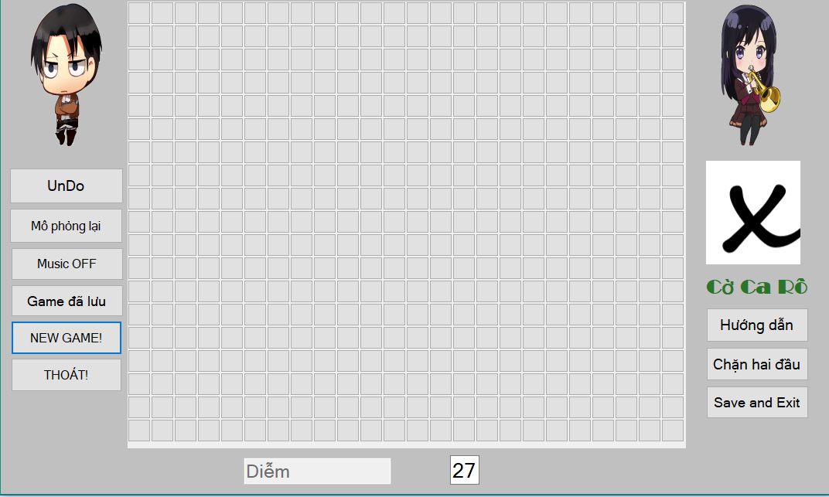
Báo cáo đồ án cấu trúc dữ liệu
Đề tài
GAME CARO HAI NGƯỜI CHƠI
(STACK)
SVTH1 : NGUYỄN THÀNH TÂM - 17110219
SVTH2 : VÕ THỊ KIỀU DIỄM - 17110109
GVPT: ThS. TRẦN CÔNG TÚ

Slide 2

Nội dung báo cáo
Chương 1
Tổng quan đồ án
Chương 2
Nội dung thực hiện
Chương 3
Kết luận

Slide 3

Chương 1 : Tổng quan chọn đề tài
1
Giới thiệu Game caro hai người chơi
2
Lý do, mục đích chọn đề tài
3
Mục tiêu chọn đề tài.

Slide 4

1. Giới thiệu Game caro hai người chơi
Game Caro (hay còn gọi là Gomuku) là một game thuộc thể loại game đối kháng, trí truệ giữa hai người chơi, bạn có thể chơi nó ở bất cứ đâu, bất cứ lúc nào.
Trước đây trò chơi này cần có giấy kẻ vuông và cây bút viết, nhưng nay Caro được phát triển trên các thiết bị điện tử và không còn xa lạ với bất cứ ai.

Slide 5
2. Lý do, mục đích chọn đề tài
Vận dụng STACK để undo và QUEUE để mô phỏng bàn cờ.
Xây dựng game caro tiện dụng, phù hợp với mọi lứa tuổi và mang tính giải trí cao.
Tìm hiểu thêm về thiết kế giao diện, rèn luyện kỹ năng lập trình, làm tiền đề cho các môn học sau này và ứng dụng mai sau

Slide 6

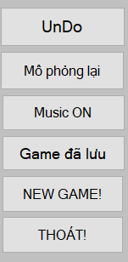
3. Mục tiêu chọn đề tài
Xây dựng game đầy đủ chức năng
UNDO
MÔ PHỎNG
SAVE AND EXIT
NEW GAME
THOÁT
LUẬT CHƠI

Slide 7
Chương 2:Nội dung thực hiện
1.Luật chơi
3.Thiết kế giao diện
2.Khái quát thuật toán
4.Viết chương trình cách cài đặt

Slide 8
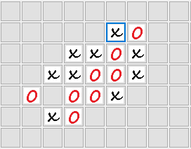
1.Luật chơi
Mỗi người sẽ lần lượt đi từng nước một, ký hiệu hai bên khác nhau, ngừng khi đạt điều kiện thắng hoặc hết giới hạn bàn cờ.

Slide 9
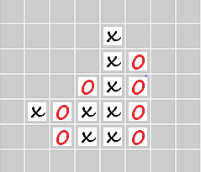
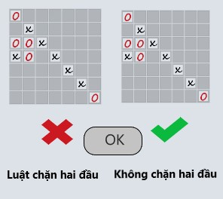
1.Luật chơi

Slide 10
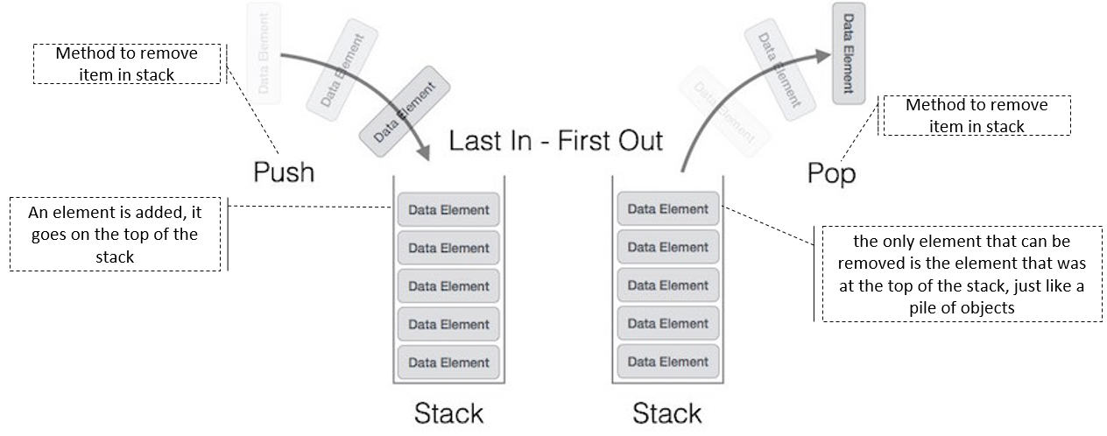
2.Khái quát thuật toán
2.1 Giới thiệu ngăn xếp (STACK)
Trong khoa học máy tính, một ngăn xếp (còn gọi là bộ xếp chồng, tiếng Anh: stack) là một cấu trúc dữ liệu trừu tượng hoạt động theo nguyên lý "vào sau ra trước" (Last In First Out (LIFO)).
Có hai phép toán cơ bản: push and pop.

Slide 11
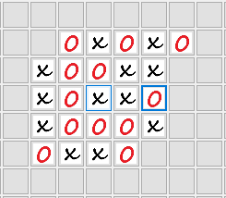
2.2 Ứng dụng ngăn xếp
Ngăn xếp có nhiều ứng dụng trong khoa học máy tính và cài đặt game.
Game caro cũng là một ứng dụng được cài đặt từ stack để lưu trữ dữ liệu bàn cờ.

Slide 12
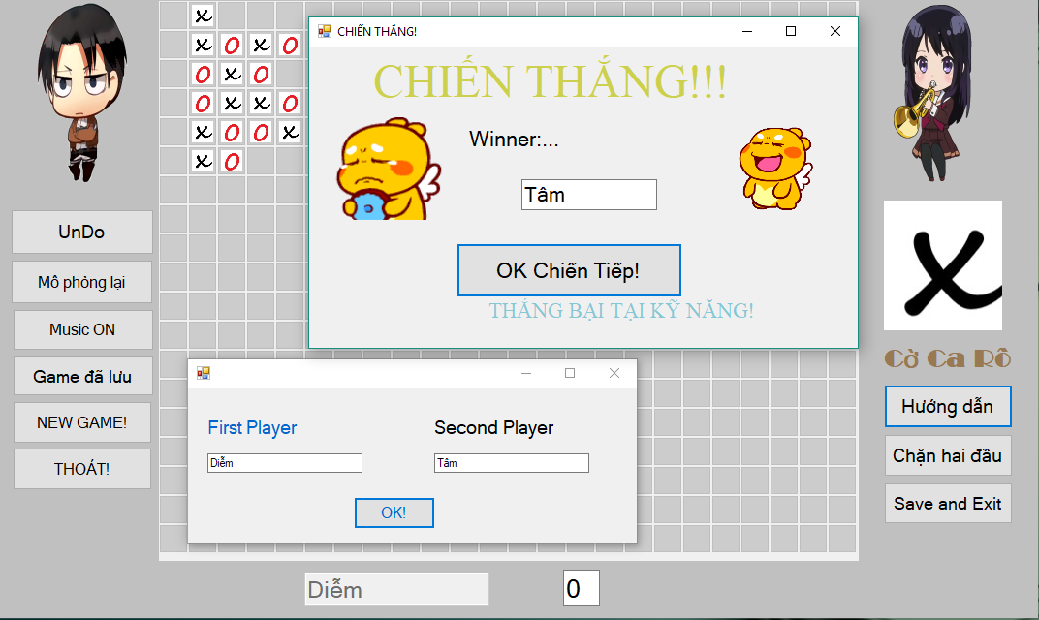
2.3 Thiết kế giao diện
Giao diện chính

Slide 13
+ FormNhapThongTin
+ FormGame
+ FormChienThang
+ FormHuongDan
+ FormThoat
Form

Slide 14
4. Viết chương trình, cách cài đặt
+ Class MysTack
+ Class Player
+ Class XuLyBanCo
+ Class Cons
+ Class Program
Class

Slide 15
b.Ứng dụng STACK
Undo
Ý tưởng:
Mỗi khi click đánh vào một ô,
ta sẽ lấy ra tọa độ của ô đó push vào stack,
khi người chơi thực hiện Undo, theo nguyên tắc hoạt động LIFO,
tọa độ của ô mới đánh sẽ được pull ra
và ô cờ ứng với tọa độ đó sẽ được trả về null.

Slide 16
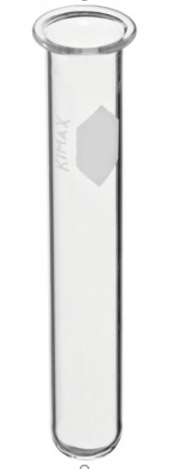
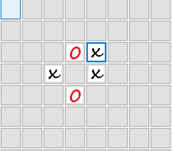
(X3,Y3)
(X4,Y4)
Lưu tọa độ của
các ô vào
(X2,Y2)
(X5,Y5)
(X1,Y1)
STACK

Slide 17
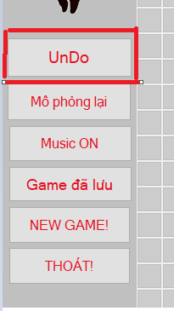
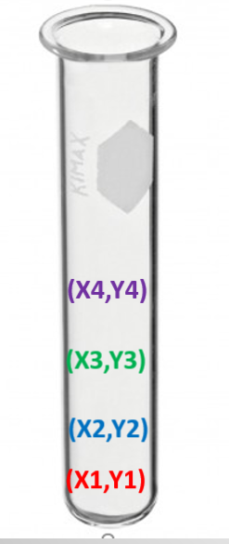
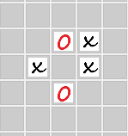
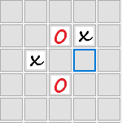
(X5,Y5)
Background image = null

Slide 18
C.Ứng dụng QUEUE
Mô phỏng
Ý tưởng:
Đổ các phần tử của STACK đã lưu các nước cờ
vào một Stack khác,
rồi mới đưa các phần tử vào trong Queue.

Slide 19
Đổ các Point
của Stack gốc
vào một stack khác
(X5,Y5)
(X4,Y4)
(X3,Y3)
(X2,Y2)
(X1,Y1)
STACK gốc

Slide 20

(X5,Y5)
(X4,Y4)
(X3,Y3)
(X2,Y2)
(X1,Y1)
Đổ các phần tử vào Queue

Slide 21
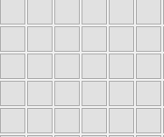
(X5,Y5)
(X4,Y4)
(X3,Y3)
(X2,Y2)
(X1,Y1)
Lần lượt lấy các Point từ Queue ra và Đổi background của các ô .

Slide 22
Chương 3 : KẾT LUẬN
Ưu điểm
Nhược điểm
Khắc phục

Slide 23
1. Ưu điểm
Sử dụng hợp lý các chức năng của STACK (ngăn xếp).
Kết hợp với QUEUE (hàng đợi) để mô phỏng lại ván cờ.
Tạo ra nhiều chứ năng trong game caro.
Giao diện dễ nhìn, phù hợp với mọi lứa tuổi.

Slide 24
2. Nhược điểm
Form nhập thông tin sao khi nhập thông tin hai người chơi thì không tự động tắt mà vẫn còn chạy song song với form game chính nên khi nhập lại tên trong form đó thì một giao diện game nữa sẽ hiện ra đồng thời với giao diện trước.
Vẫn chưa kết nối được mọi người với nhau như qua LAN, internet…

Slide 25
3. Khắc phục
- Tìm hiểu về kết nối người chơi qua mạng LAN.
- Tìm cách để cho form nhập thông tin sẽ tự tắt khi người chơi nhập xong thông tin hoặc làm cho form đó không chạy ẩn khi tắt đi.
- Phát triển chức năng lưu ván cờ trên file để lưu cả vị trí lẫn xác định chính xác nước cờ.

